Slide 1

Proxy Server
ระบบพร็อกซี่เซิพเวอร์
Mr. Weerawat Wang-aryattawanich ( 496 )
Mr. Suppakon Lim-kunthammo ( 527 )
Teacher : Miss Navaporn Warnvimonsri

Slide 2
ระบบพร็อกซี่ ( Proxy )
เป็นระบบที่ใช้งานบนเครือข่ายอินเตอร์เน็ต ซึ่งจะทำหน้าคล้าย กับ Web Cache Server ที่ทำหน้าที่เก็บข้อมูลที่ถูกเรียกใช้งานบนอินเตอร์ เน็ตไว้ ในส่วนเก็บข้อมูล ทำให้ความรวดเร็วในการเรียกใช้ข้อมูลเพิ่มขึ้น และเพิ่มขนาดการทำงานของ Firewall ซึ่งจะเพิ่มความปลอดภัยของข้อมูล , ลดเวลาในการทำงาน และเพิ่มประสิทธิภาพในการทำงานบนเครือข่ายด้วย

Slide 3
จุดเด่นในการทำงานบนระบบ Proxy
Active Intelligent Caching
Distribute Caching with Cache Array
Hierarchical Caching with CARP
Combine of Distribute and Hierarchical Caching

Slide 4
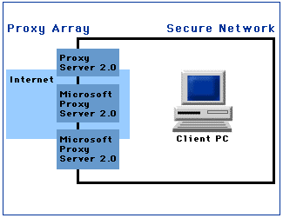
Distribute Caching with Cache Array

Slide 5
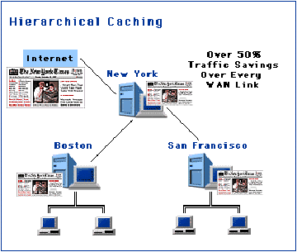
Hierarchical Caching with CARP

Slide 6
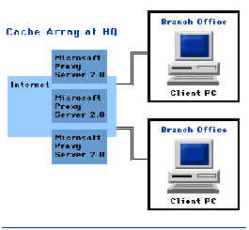
Combine of Distribute and Hierarchical Caching

Slide 7
จุดเด่นในการรักษาความปลอดภัย
Dynamic Packet Filtering
Alerting
Shielding of Internal Network Address
Reverse Proxy / Virtual Hosting
Shielding Internet Server Application
Multilayered Security

Slide 8
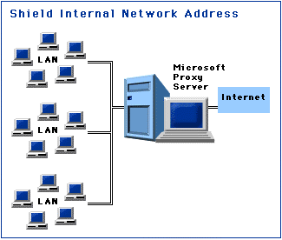
Shielding of Internal Network Address

Slide 9
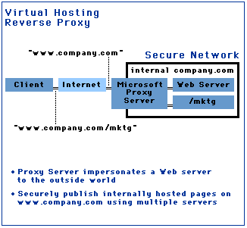
Reverse Proxy / Virtual Hosting

Slide 10
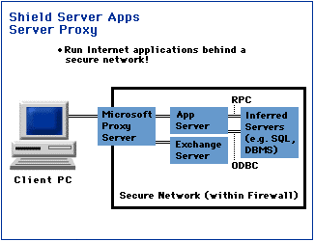
Shielding Internet Server Application

Slide 11
จุดเด่นในการจัดการงาน
Command Line with scripting and Web – based
Web Adminstration
Virtual Bundles
Internet Service Management
Backup and Restore
etc.

Slide 12
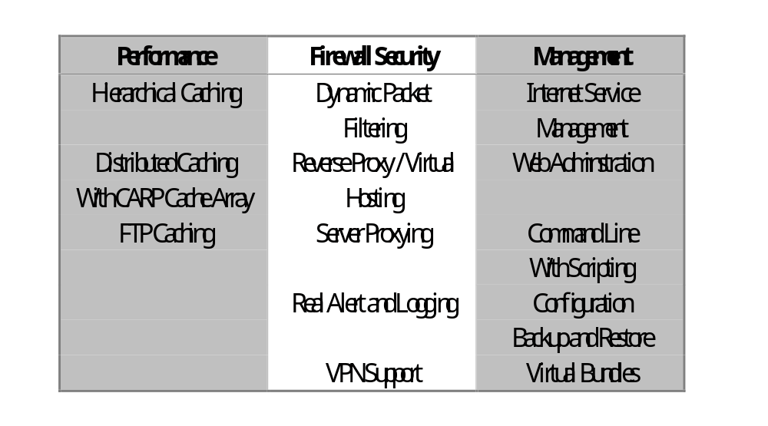
จุดเด่นต่างๆของระบบ Proxy

Slide 13
การทำงานของเครือข่ายต่างๆบนระบบ Proxy
    เครือข่ายขนาดเล็ก ( Small Office Network )
    เครือข่ายขนาดกลาง ( Medium Size Office Network )
    เครือข่ายขนาดใหญ่ ( Large Enterprise Network )

Slide 14
ลักษณะของเครือข่ายขนาดเล็ก
LAN มีเพียง 1 ส่วน
ใช้ IP Network protocol
มีการเชื่อมต่อแบบ Internet Service Provide ( ISP )
มีเครื่องในเครือข่ายน้อยกว่า 300 เครื่อง

Slide 15
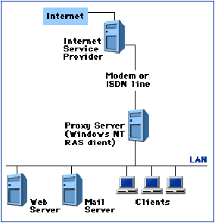
เครือข่ายขนาดเล็ก

Slide 16
ลักษณะของเครือข่ายขนาดกลาง
ในส่วนกลางของเครือข่ายมี LAN หลายส่วน
ในเครือข่ายย่อยนั้นมี LAN เพียงส่วนเดียว
มีการใช้ IP Network Protocol
ลักษณะการเรียกใช้ของเครือข่ายย่อยจะโทรเข้ามายังเครือข่ายหลัก
ลักษณะการเรียกใช้ของเครือข่ายหลักจะเชื่อมต่อโดยตรงกับ ISP
มีเครื่องในเครือข่ายระหว่าง 300 - 2000 เครื่อง

Slide 17
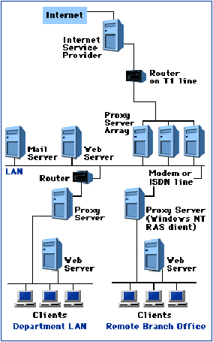
เครือข่ายขนาดกลาง

Slide 18
ลักษณะของเครือข่ายขนาดใหญ่
ในส่วนกลางของเครือข่ายจะมี LAN หลายส่วน และมี Backbone LAN
ในเครือข่ายย่อยนั้นจะมี LAN เพียงส่วนเดียว
มี ISP
มีการใช้ทั้ง IP และ IPX Network Protocol
ลักษณะการเรียกใช้ของเครือข่ายย่อยจะโทรมายังเครือข่ายหลัก
ลักษณะการเรียกใช้ของเครือข่ายหลักจะเชื่อมต่อโดยตรงกับ ISP
มีเครื่องคอมพิวเตอร์ในเครือข่ายมากกว่า 2000 เครื่อง

Slide 19
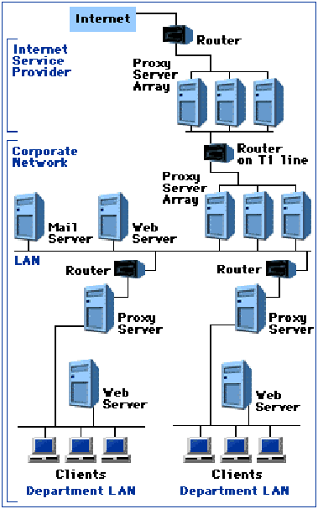
เครือข่ายขนาดใหญ่

Slide 20
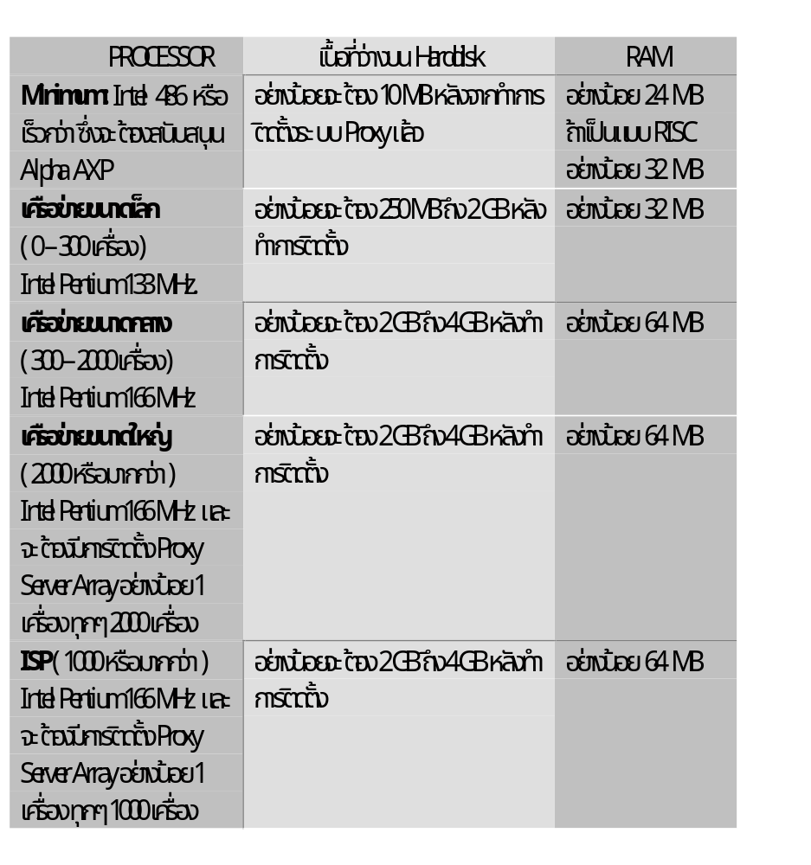
ความต้องการในทรัพยากรของเครือข่าย

Slide 21
ระบบ Proxy ในสถาบัน KMIT’L
ชื่อเครื่อง - proxy1.kmitl.ac.th proxy2.kmitl.ac.th
พอร์ท - 3128
URLs - http://www.kmitl.ac.th
แฟ้ม - autoconf.pac
Protocol - HTTP , FTP , Gopher

Slide 22
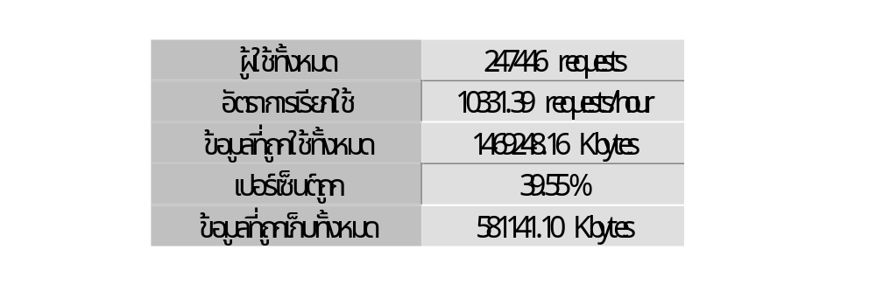
สถิติข้อมูลของระบบ Proxy

Slide 23
บทสรุป
ในปัจจุบันระบบ Proxy Server นั้นได้รับความนิยมค่อนข้างมาก เพราะช่วยเพิ่มประสิทธิภาพในการทำงานของระบบเครือข่ายได้ดี ไม่ว่าจะเป็นระบบรักษาความปลอดภัย , การเพิ่มความเร็วของการทำงาน และ ลักษณะของโปรแกรมที่ Support กับระบบพร็อกซี่นั้นมีค่อนข้างมากซึ่งจะให้ความสะดวกสบายต่อผู้ใช้งาน และ Proxy Server สามารถทำงานได้กับเครือข่ายทุกประเภทแล้วแต่ความเหมาะสมของเครือข่ายนั้นๆ
ประโยชน์หลักๆของ Proxy Server จะช่วยให้ผู้ใช้งาน เครือข่าย World Wide Web สามารถดึงข้อมูลจากเครือข่าย World Wide Web ได้ รวดเร็วขึ้น เพิ่มความปลอดภัยของข้อมูล ซึ่งการทำงานของระบบ Proxy ช่วยให้การใช้งานของสายสัญญาณ ส่งข้อมูลที่เป็นทางออกสู่ เครือข่ายอินเตอร์เน็ต มีประสิทธิภาพยิ่งขึ้น ด้วยการลดความซ้ำซ้อนในการขนถ่ายข้อมูลที่เหมือนๆกัน

Slide 24

The End .

